Slide 1
Особенности проектирования РППС для детей раннего возраста: развитие двигательной активности
VI ВСЕРОССИЙСКИЙ СЪЕЗД РАБОТНИКОВ ДОШКОЛЬНОГО ОБРАЗОВАНИЯ
ФГБНУ «Институт изучения детства, семьи и воспитания РАО»
МИНИСТЕРСТВО ПРОСВЕЩЕНИЯ
РОССИЙСКОЙ ФЕДЕРАЦИИ
Бояринцева Анна Викторовна,
ведущий научный сотрудник
ФГБНУ «Институт изучения детства,
семьи и воспитания РАО»,
психолог, Монтессори-педагог, кинезиолог,
Москва

Slide 2
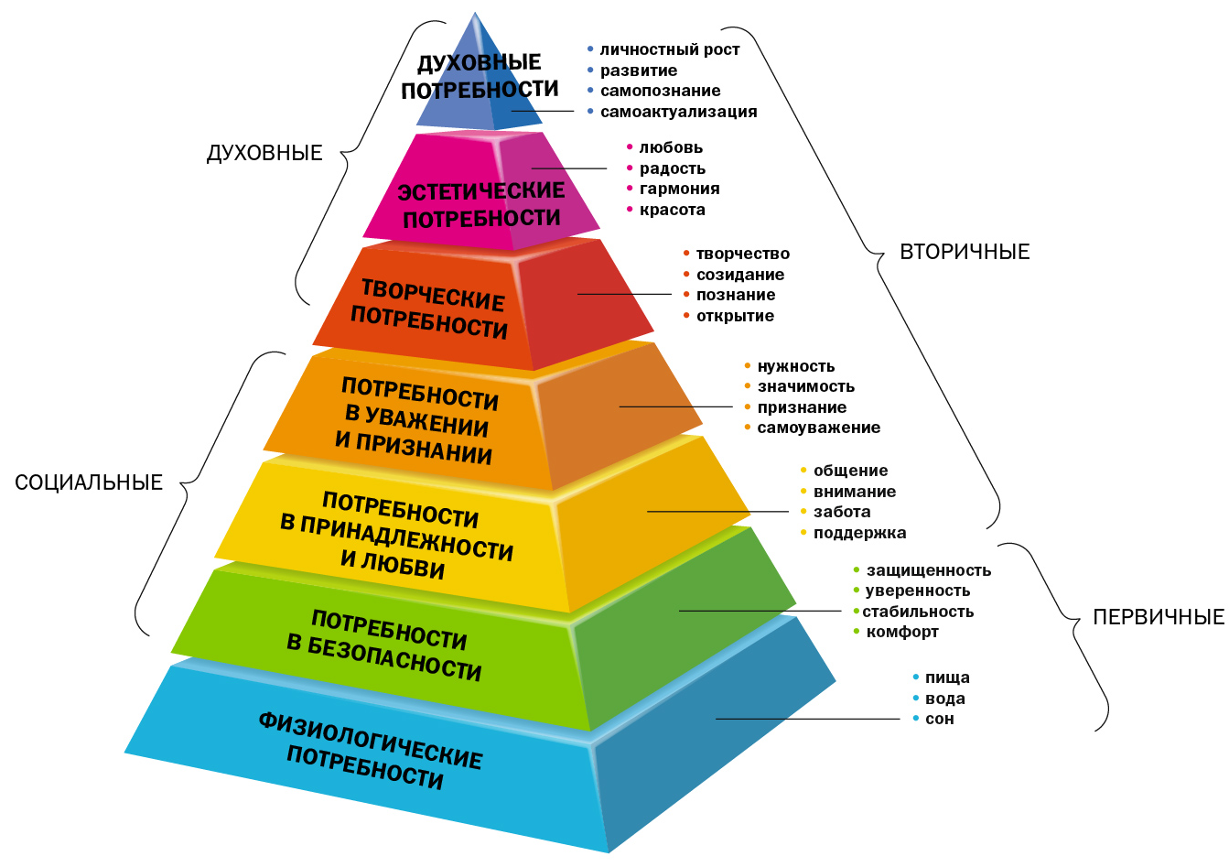
ПОТРЕБНОСТЬ В ДВИЖЕНИИ – БАЗОВАЯ ДЛЯ РАЗВИТИЯ РЕБЕНКА РАННЕГО ВОЗРАСТА

Slide 3
ДВИГАТЕЛЬНАЯ АКТИВНОСТЬ – ОСНОВА ДЛЯ РАЗВИТИЯ РЕБЕНКА РАННЕГО ВОЗРАСТА
Ранний возраст является очень важным периодом жизни человека, когда начинают развиваться способности, складываются такие качества, как моторная ловкость, сенсомоторная координация, чувство равновесия, соразмерность и целенаправленность движений, познавательная активность, творческие возможности, речь, доброжелательное отношение к окружающим людям и миру вокруг, уверенность в себе, самостоятельность и многое другое.

Slide 4
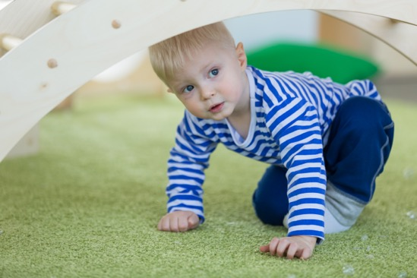
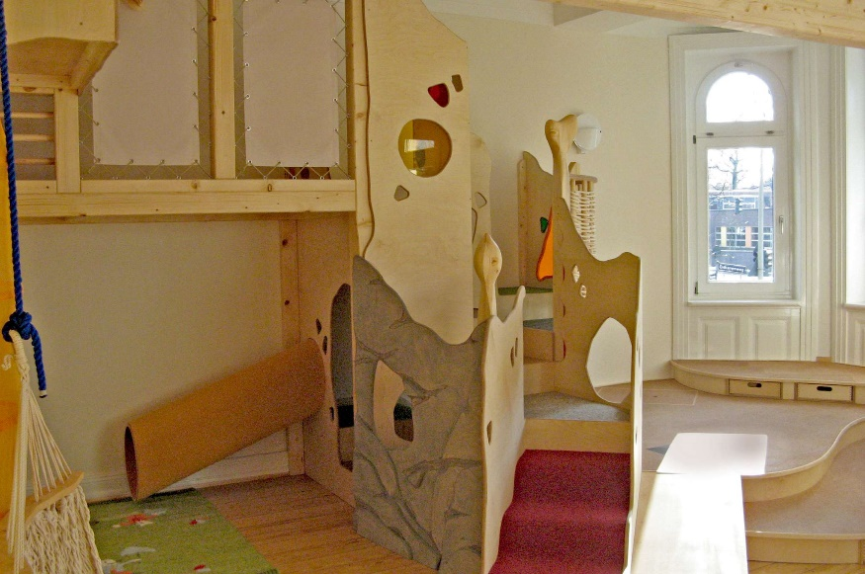
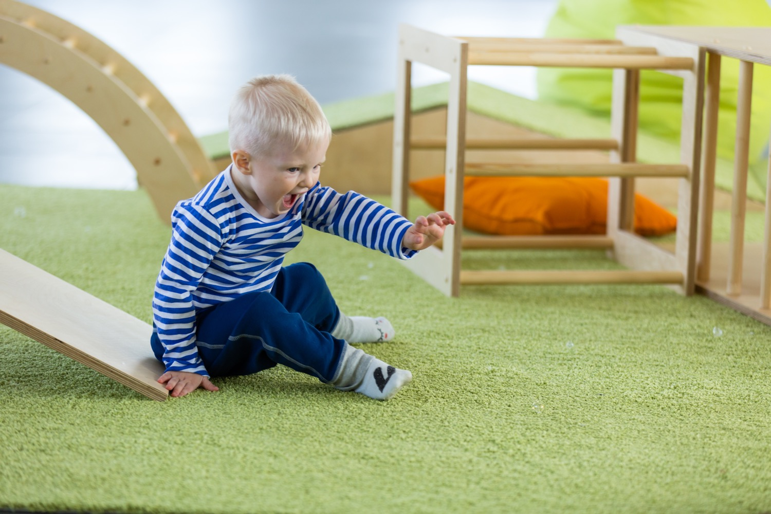
ДЛЯ ФОРМИРОВАНИЯ БАЗОВЫХ ДВИЖЕНИЙ РЕБЕНКУ НУЖНЫ СВОБОДА, ВРЕМЯ И ПОДГОТОВЛЕННАЯ СРЕДА

Slide 5
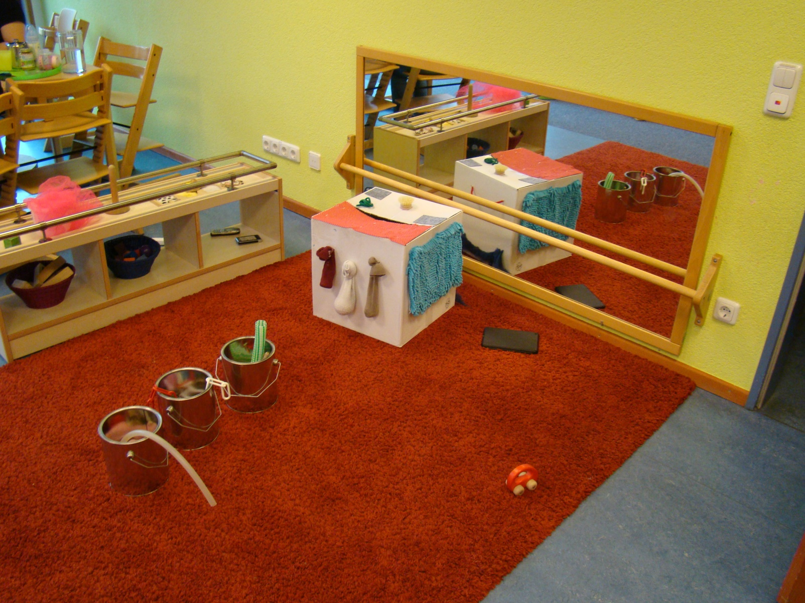
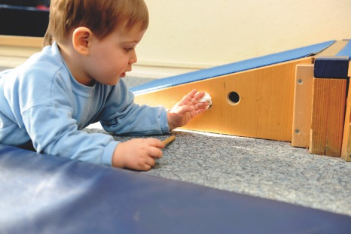
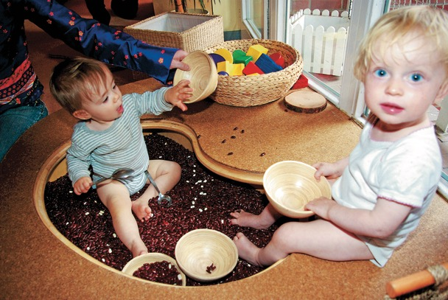
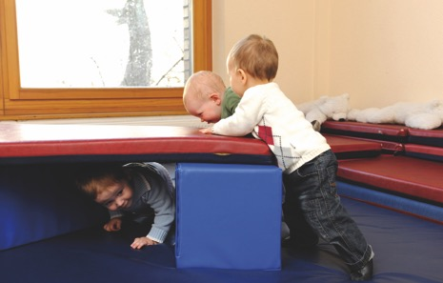
ПРИНЦИПЫ ПРОЕКТИРОВАНИИ РППС В ДОО И ДОМА
Среда должна быть безопасна и при этом интересна ребенку.
Материалы нужно собирать и размещать с учетом ЗБР (зоны ближайшего развития) детей группы или индивидуально.
Пособия должны стимулировать самостоятельность и инициативу детей, свободу выбора темпа, вида движений, способа работы с материалом.
Среда должна способствовать установлению позитивных коммуникаций взрослых и детей.
При наличии стационарных (базовых) материалов важно включать в среду заменяемые элементы, трансформируемость.

Slide 6
ПРИМЕРЫ ПРОЕКТИРОВАНИЯ РППС: СПЕЦИАЛЬНО ПОДГОТОВЛЕННАЯ СРЕДА МАРИИ МОНТЕССОРИ
- Помоги мне это сделать самому!
Notes:
Малыши с удовольствием исследуют окружающий мир, делают первые шаги в самостоятельности и социальном взаимодействии. Они занимаются без принуждения, никто их не торопит – каждый «двигается» в своем темпе, есть время для действия и для наблюдения за другими.

Slide 7
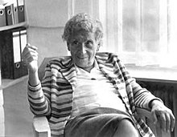
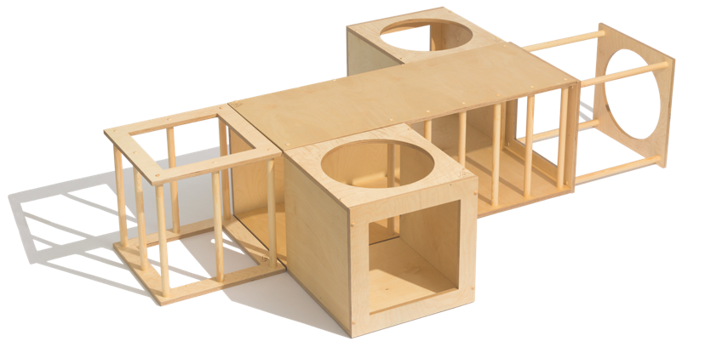
ПРИМЕРЫ ПРОЕКТИРОВАНИЯ РППС: МАТЕРИАЛЫ ЭММИ ПИКЛЕР
Принципы: Уход. Свободное развитие движений. Свободная игра.
- Не торопите меня!
Notes:
уход за детьми сопровождается постоянным вниманием к каждому движению и жесту малыша, а также простыми, не балующими ребенка словами. С первых моментов жизни ребенка возникал постоянный диалог с ним. Через аккуратную трактовку малейших сигналов ответной реакции ребенка (движения головы и взгляды) устанавливалась прочная и созидающая связь. Во время бодрствования, когда ребенок отдохнул, сыт и чист, он оставался без воспитателя, наедине с самим собой. Он погружался в собственные движения и жесты – пробуя неоднократно то, что ему диктовал природный инстинкт: переворачивался, опираясь на стопы, кувыркался, впервые в жизни захватывал предметы, экспериментировал со всевозможными способами их использования.

Slide 8
ПРИМЕРЫ ПРОЕКТИРОВАНИЯ РППС: РАЗРАБОТКИ ГЛЕНА ДОМАНА
- Интенсивное формирование мозга ребенка через раннее движение, ползание, сидение
Упражнения, улучшающие двигательные навыки. Малышу с самого рождения требуется проползать через специально смоделированный трек, пользуясь отталкивающими рефлексами.
Упражнения для улучшения мануальных навыков. Ребенку с рождения желательно предлагать брать твердые предметы в рот для крепкого захвата.
Упражнения для развития равновесия. Плавные, волнообразные покачивания, вращения и подкидывания ребенка в различных плоскостях.
Notes:
Американский физиотерапевт Глен Доман занимался вопросами реабилитации детей с патологиями нервной системы. На основе собранных материалов он разработал методику воспитания маленьких пациентов. Большую популярность завоевала книга Домана «Гармоничное развитие ребенка» – про раннее обучение чтению, плаванию и другим навыкам. Основополагающая мысль методики: физическое и психическое развитие взаимосвязаны. Специальный комплекс гимнастики стимулирует мыслительные процессы, ребенок становится и здоровым, и умным.

Slide 9
ПРИМЕРЫ ПРОЕКТИРОВАНИЯ РППС: ОБОРУДОВАНИЕ НИКИТИНЫХ
С раннего детства детей нужно:
знакомить со спортом
кормить здоровой пищей, не перекармливать
одевать в удобную одежду, не сковывающую движений
закаливать.
Notes:
Каждый малыш в праве самостоятельно выбирать то, чем он хочет заниматься. При этом родители должны правильно подтолкнуть его к тому, что физическое и интеллектуальное развитие должны одинаково присутствовать в его жизни.
Не стоит кутать своего малыша. Одежда должна соответствовать сезону, быть максимально легкой и комфортной. Чем ее меньше – тем лучше.
Малыша как можно раньше нужно познакомить со спортивными снаряжениями, помочь разобраться с ними и на собственном примере показать, как правильно их использовать.
Родители должны быть для своего малыша поддержкой, которой он в любой момент может воспользоваться. Они должны проявлять интерес к его жизни. Фильм о Никитиных - https://citionhall.ru/oge/nikitin-metodika-detskie-razvivayushchie-igry-metodika/

Slide 10
ПРИМЕРЫ ПРОЕКТИРОВАНИЯ РППС: РАЗРАБОТКА ЛЕНЫ ДАНИЛОВОЙ - ПЕРВЫЙ ДЕТСКИЙ СТАДИОН «РАННИЙ СТАРТ»

Slide 11
ПРИМЕРЫ ПРОЕКТИРОВАНИЯ РППС: СПОРТИВНЫЕ КОМПЛЕКСЫ «ШКОЛЫ ДИАЛОГА С ПРЕПЯТСТВИЯМИ» С. РЕУТСКОГО
Notes:
Школа диалога с препятствиями - Авторская методика телесно-двигательного воспитания. Разрабатывается С.В. Реутским, С.В. Плахотниковым и последователями.

Slide 12
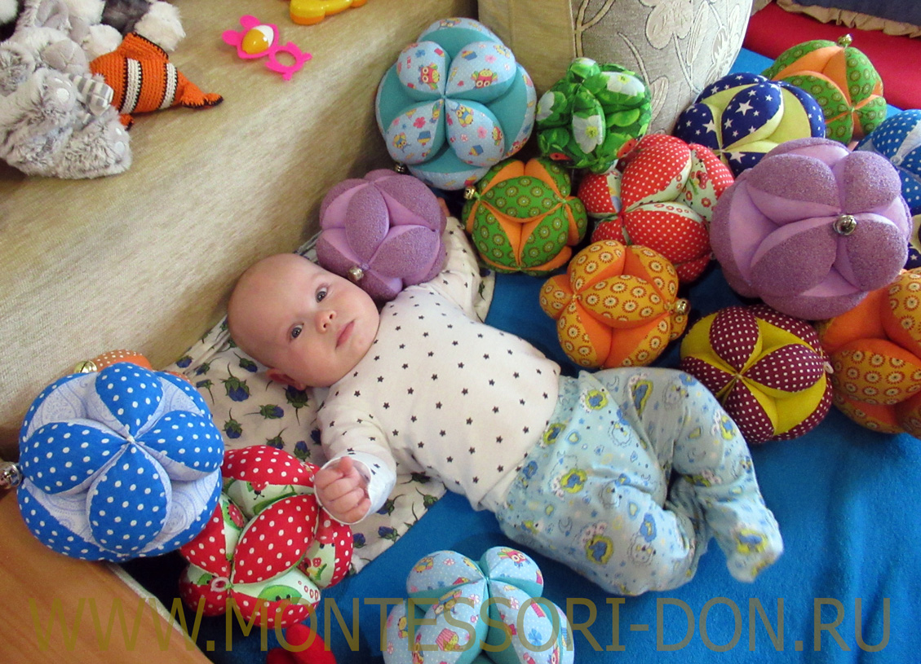
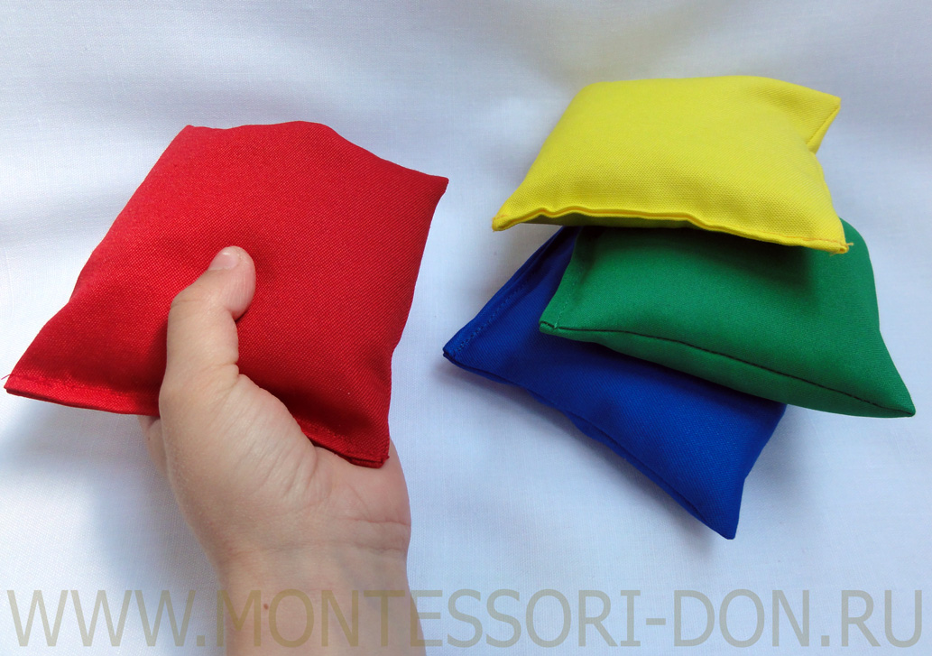
ПРИМЕРЫ ПРОЕКТИРОВАНИЯ РППС: ТЕКСТИЛЬНЫЕ МАТЕРИАЛЫ ЛАБОРАТОРИИ «ОБУЧЕНИЕ НА ОСНОВЕ ДВИЖЕНИЯ»
- Учиться легко, радостно, эффективно в любом возрасте!
Большой Подвижный Лабиринт

Slide 13
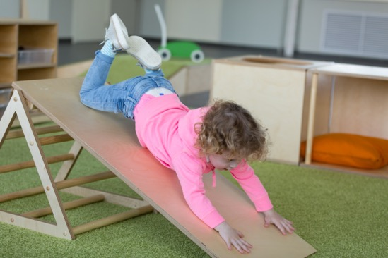
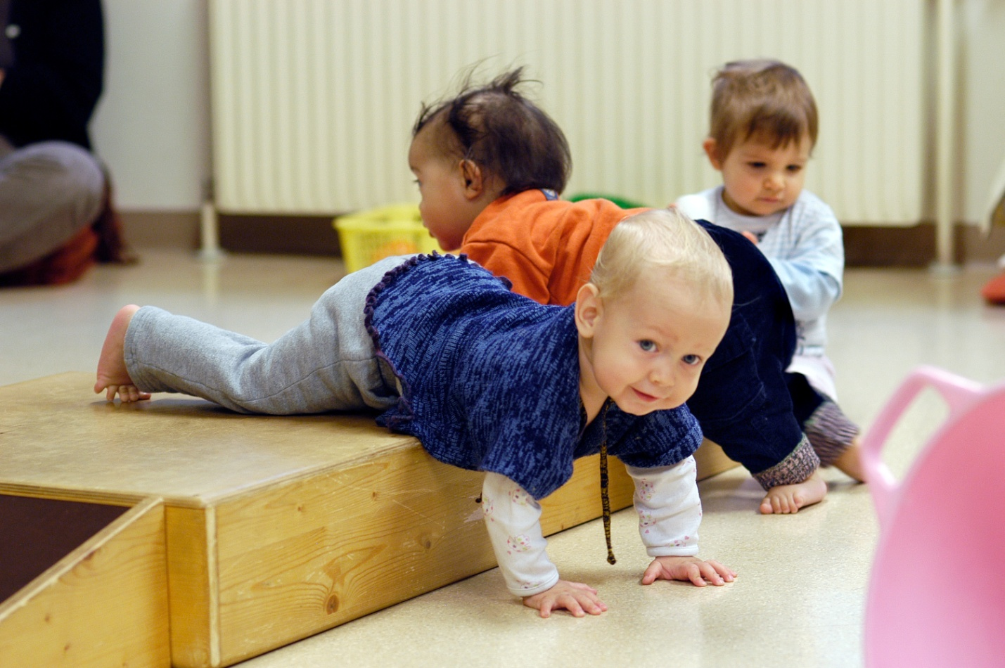
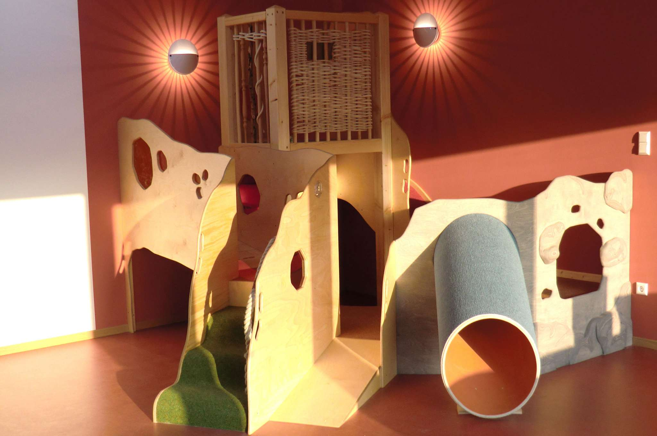
ПРИМЕРЫ ПРОЕКТИРОВАНИЯ РППС: МАТЕРИАЛЫ АРХИТЕКТУРНО-ДИДАКТИЧЕСКОГО КОМПЛЕКСА К ПРОГРАММЕ «ВДОХНОВЕНИЕ. ЯСЛИ»
- Много движения!

Slide 14
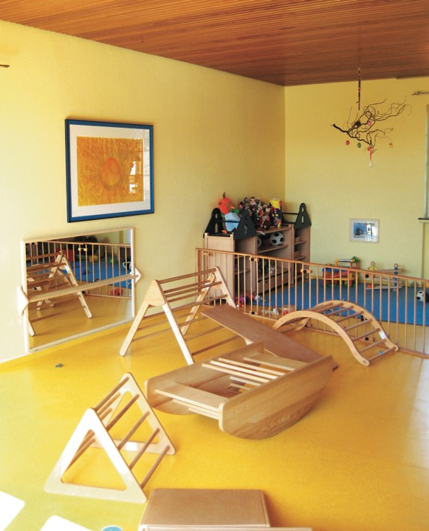
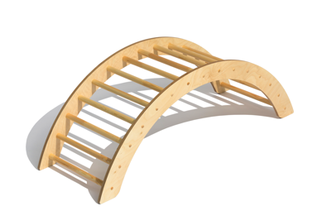
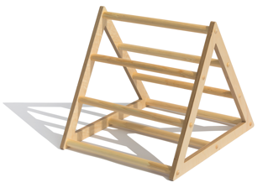
Для организации РППС ДОО авторами программы разработан архитектурно-дидактический комплекс, включающий игровое оборудование и дидактические материалы для детей до 3 лет.
Все компоненты комплекса выполнены из натуральных материалов и сертифицированы.

Slide 15
ВЫВОДЫ:
Педагогические
задачи
Образовательная среда для развития двигательной активности детей раннего возраста – это место ВСТРЕЧИ педагогических задач и интересов, потребностей и индивидуальных возможностей ребенка, а также его семьи и других заинтересованных лиц.
Интересы, потребности и возможности ребенка
Интересы, потребности семьи и других заинтересованных лиц

Slide 16
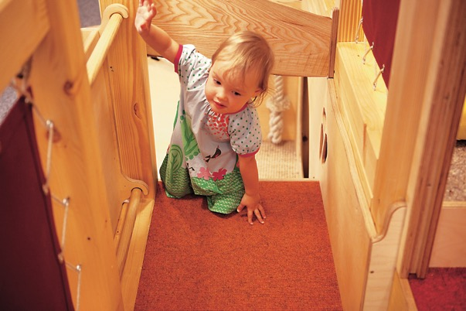
Приглашаем к сотрудничеству!
Сетевая педагогическая Лаборатория
«Обучение на основе движения»:
- экспертиза и разработка пособий и сред,
- обучение специалистов,
- сопровождение внедрения.
Группа в Фэйсбуке –
«Обучение на основе движения»:
https://www.facebook.com/groups/133476470776353/?multi_permalinks=133520960771904&notif_id=1513972269431956&notif_t=feedback_reaction_generic
Анна Бояринцева
anna@boyarintseva.ru +7(916)541-69-14

